Slide 1
Posty do mediów społecznościowych
Zasady korzystania
W prezentacji znajdziecie propozycje treści postów oraz kreacje (grafiki i animacje), które do nich pasują. Kiedy będziesz wstawiać je na media społecznościowe, wykorzystaj treść z prezentacji oraz kreację w formacie jpeg.
Nie możesz modyfikować/zmieniać treści postów
Treść posta możesz uzupełnić o swoje dane kontaktowe, np. numer telefonu lub adres e-mail.
Nie ingeruj w wygląd grafik i animacji – nie zmieniaj ich, nie przycinaj, niczego nie dodawaj (np. swoich danych czy numeru telefonu).

Slide 2

8 września - Światowy Dzień Wellbeingu
Jeszcze niedawno poranki pachniały owsianką, truskawkami i wolnością. A teraz? Budzik, tempo, obowiązki. Powrót do szkoły to dla dzieci (i rodziców!) duża zmiana – nie tylko fizyczna, ale też emocjonalna.​
​
Z okazji Dnia Wellbeingu warto zatrzymać się na chwilę i zapytać:​
👉 Jak mogę wspierać swoje dziecko w tym czasie – nie tylko organizacyjnie, ale też psychicznie?​
​
Są rozwiązania, które mogą w tym pomóc – jeśli chcesz pogadać o możliwościach, które warto mieć na radarze.
Daj znać.​ Jestem #dousług

Slide 3
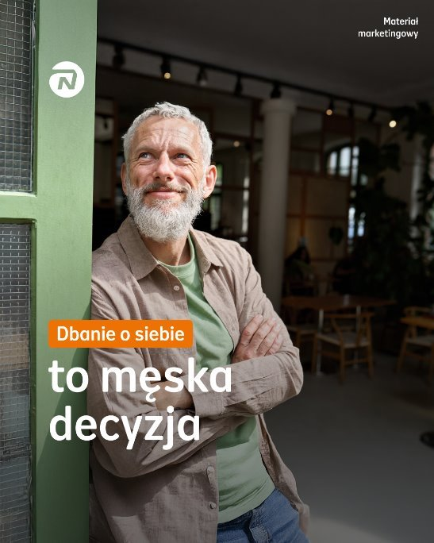
15 września – Dzień Prostaty (w kontekście ubezpieczenia)
Tak, tak – rak prostaty to najczęstszy nowotwór u mężczyzn.​ Ale naprawdę – nie warto chować głowy w piasek. Profilaktyczne badania to jedno, ale równie ważne jest zabezpieczenie finansowe i medyczne na wypadek diagnozy.​
Ubezpieczenie na wypadek nowotworu od Nationale-Nederlanden to:​
​✔ nawet do 1 000 000 zł na dowolny cel,
✔ ochrona obejmująca ponad 150 typów nowotworów – także łagodnych,
✔ dostęp do diagnostyki i konsultacji medycznych ( w ramach pakietów dodatkowych)​,
✔ pomoc psychologiczna i wsparcie w organizacji leczenia (w ramach Pakietu Assistance)​.
​​
Nie wywołasz wilka z lasu, ale możesz działać zanim zrobi się naprawdę groźnie.​ Zadzwoń – pogadajmy.
Dziś Dzień Prostaty, idealny moment, by zadbać o siebie i bliskich​. #dousług
*Materiał marketingowy. Na ubezpieczenie na wypadek nowotworu w Nationale-Nederlanden Towarzystwie Ubezpieczeń na Życie S.A. składa się umowa ubezpieczenia na życie Ochrona Jutra oraz umowy dodatkowe: umowa dodatkowa na wypadek nowotworu Ona, umowa dodatkowa na wypadek nowotworu On, Pakiet Onkolog, Pakiet Prediagnoza i badania genetyczne, a także Program Assistance na wypadek nowotworu. Świadczenia assistance dostępne są w ramach umowy Grupowego Ubezpieczenia Assistance, zawartej między Nationale-Nederlanden TUnŻ S.A. jako Ubezpieczającym, a AWP P&C S.A. jako Ubezpieczycielem. Informacje o produkcie oraz wyłączeniach i ograniczeniach zawarte są w Ogólnych Warunkach Ubezpieczenia na: https://bit.ly/Ubezpieczenie_na_wypadek_nowotworu

Slide 4

15 września – Dzień Prostaty (ubezpieczenie grupowe)
Dobry pracownik to taki, który się rozwija.​ Ale żeby mieć na to przestrzeń – potrzebuje spokoju ducha.​
Grupowe ubezpieczenie na życie z umową dodatkową na wypadek nowotworu to realne wsparcie, gdy życie zaskakuje.​
Co oferujemy?​
✔ Ochronę także w przypadku stadiów przedinwazyjnych i łagodnych nowotworów (wskazanych w OWU).
✔ Nawet 100 000 zł na dodatkową diagnostykę.
​
Zadbaj o dobrostan swojego zespołu – nie tylko od święta.​ Potrzebujesz szczegółów? Jestem #dousług – dziś, w Dniu Prostaty, i każdego innego dnia.​
*Materiał marketingowy. Umowa dodatkowa na wypadek nowotworu oraz na wypadek nowotworu z diagnostyką to umowy dodatkowe do grupowego ubezpieczenia na życie “Razem dla siebie” dostępne w Nationale-Nederlanden Towarzystwie Ubezpieczeń na Życie S.A. Informacje na temat zakresu ubezpieczenia i warunków realizacji świadczeń oraz wyłączenia i ograniczenia odpowiedzialności zawarte są w Ogólnych Warunkach Ubezpieczenia https://bit.ly/Grupowe_ubezpieczenie_OWU

Slide 5

Ubezpieczenie dziecka
Wrzesień zbliża się wielkimi krokami.​ Dzieciaki wracają do szkoły pełne energii – jakby te dwa miesiące wakacji trwały wieki.​ Zatrzymać ich nie sposób, ale można zadbać o wsparcie, gdyby coś poszło nie tak.​
Ubezpieczenie NNW dziecka to:​
✔ pomoc finansowa w razie wypadku lub kontuzji,​
✔ wizyty u lekarza, rehabilitanta i korepetycje​,
✔ ochrona także poza szkołą – przez cały rok, 24/7.​
Bo choć nie da się przewidzieć wszystkiego, można być przygotowanym.​
Chcesz wiedzieć więcej? Dzwoń – jestem #dousług​
*Materiał marketingowy. Ubezpieczenie na wypadek uszkodzenia ciała dziecka to umowa dodatkowa do ubezpieczenia na życie „Ochrona Jutra”, które jest dostępne w Nationale-Nederlanden Towarzystwie Ubezpieczeń na Życie S.A. Program Assistance dziecięcy dostępny jest w ramach umowy Grupowego Ubezpieczenia Assistance, zawartej między Nationale-Nederlanden TUnŻ S.A. jako Ubezpieczającym, a AWP P&C S.A. jako Ubezpieczycielem. Informacje na temat zakresu ubezpieczenia i warunków realizacji świadczeń oraz wyłączeń i ograniczeń odpowiedzialności zawarte są w Ogólnych Warunkach Ubezpieczenia na https://bit.ly/Ubezpieczenie_na_życie_i_zdrowie_dziecko

Slide 6
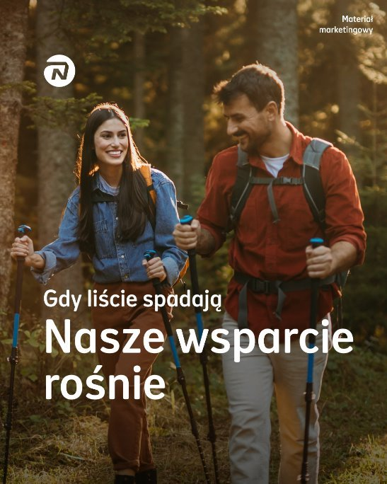
Ubezpieczenie NNW
Latem za gorąco, zimą za zimno… to kiedy się ruszać?​
Jak to kiedy? Jesienią! Wystarczy ulubiona bluza, trochę motywacji i… ubezpieczenie NNW.​ Bo forma ruchu może być dowolna – bieganie, joga, rower czy spacery z psem – ale wsparcie w razie kontuzji musi być konkretne.​
Ubezpieczenie na wypadek uszkodzenia ciała to:​
✔ wypłata świadczenia po nieszczęśliwym wypadku,​
✔ pomoc w powrocie do zdrowia z bezpłatnym assistance,​
✔ ochrona 24/7 – nie tylko podczas uprawiania sportu.​
Chcesz wiedzieć więcej? Chodź, opowiem! Jestem #dousług
*Materiał marketingowy. Ubezpieczenie na wypadek uszkodzenia ciała (NNW) oraz uszkodzenia ciała dziecka to umowy dodatkowe do ubezpieczenia na życie „Ochrona Jutra”, które jest dostępne w Nationale-Nederlanden Towarzystwie Ubezpieczeń na Życie S.A. Informacje na temat zakresu ubezpieczenia i warunków realizacji świadczeń oraz wyłączeń i ograniczeń odpowiedzialności zawarte są w Ogólnych Warunkach Ubezpieczenia na https://bit.ly/Ubezpieczenie_NNW_OWU

Slide 7
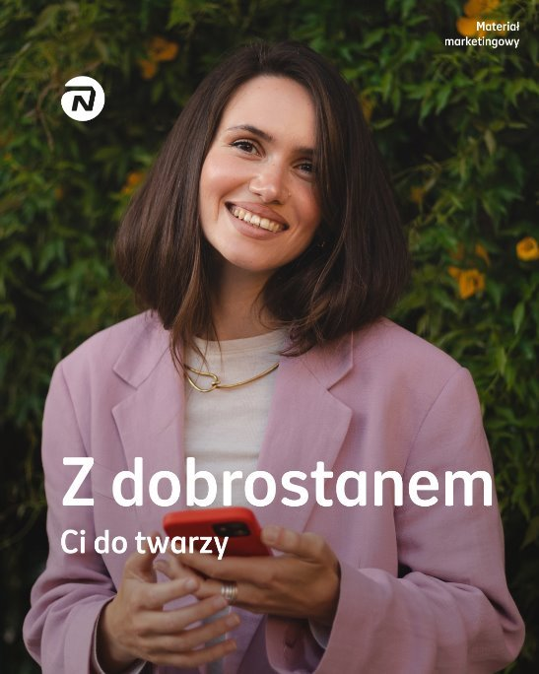
O zdrowiu psychicznym
Jesienią modne są ciepłe swetry, dyniowe latte i spacery wśród szeleszczących liści.​ A ja marzę, żeby równie popularna stała się… profilaktyka zdrowia psychicznego.​
Bo odporność psychiczna to nie luksus – to codzienna praktyka, którą można rozwijać.​ Nie chodzi o to, by unikać trudnych emocji, ale by nauczyć się z nimi pracować.​
To nie słabość, to siła. Nie chwilowy trend, ale inwestycja w jakość życia.​
Już niedługo dowiesz się więcej.​ Zostań w kontakcie – naprawdę warto.

Slide 8
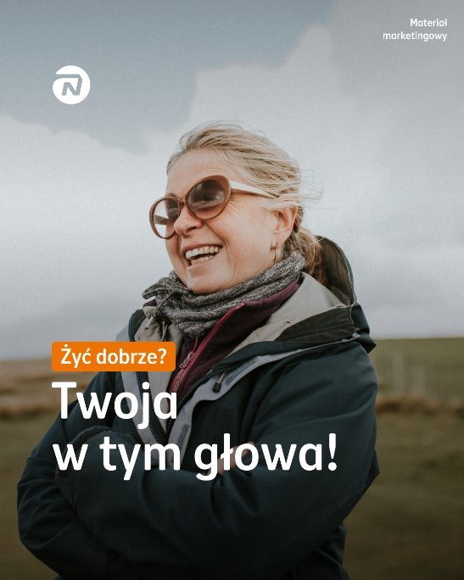
O zdrowiu psychicznym w kontekście wsparcia pracowników
Zastanawiasz się czasem, jak naprawdę czują się ludzie w Twoim zespole?​ Wyzwania, presja, szybkie tempo – to codzienność, która potrafi obciążać psychicznie.​ Ale spokojna głowa – dosłownie.​ Grupowe ubezpieczenie na życie z umową dodatkową dotyczącą zdrowia psychicznego to realne wsparcie, które możesz zaoferować swoim pracownikom.​
Co obejmuje?​
✔ konsultacje z psychologiem i psychiatrą,​
✔ wypłatę świadczenia za pobyt w szpitalu w wyniku depresji lub nerwicy​,
✔ konsultacje ze specjalistą i badania laboratoryjne​.
​
To nie tylko troska – to strategiczna inwestycja w dobrostan, zaangażowanie i efektywność zespołu.​ Wdrażaj ją z głową. I całym sercem.​
Chętnie opowiem więcej — jestem #dousług​
​*Materiał marketingowy. Ubezpieczenie zdrowia psychicznego to umowa dodatkowa do Grupowego ubezpieczenia na życie “Razem dla siebie” które dostępne jest w Nationale-Nederlanden Towarzystwie Ubezpieczeń na Życie S.A. Informacje na temat zakresu ubezpieczenia i warunków realizacji oraz wyłączeń i ograniczeń świadczeń zawarte są w Ogólnych Warunkach Ubezpieczenia na https://bit.ly/Grupowe_ubezpieczenie_OWU

Slide 9
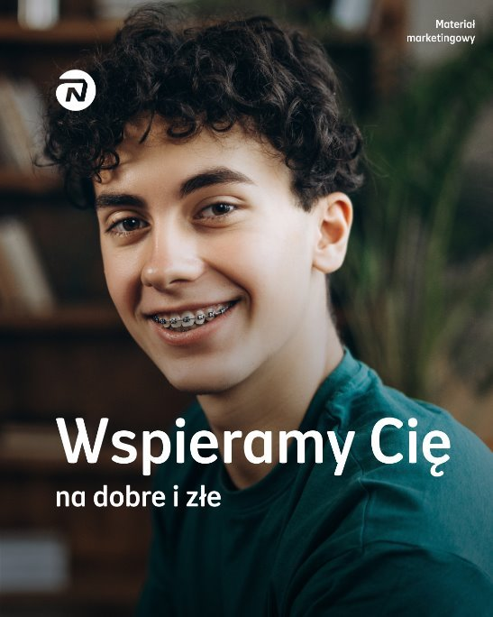
Zdrowie psychiczne
Wrzesień, a z nim powrót do szkolnej codzienności​. Dla dzieci to czas nowych wyzwań, dla rodziców – troski o ich bezpieczeństwo i dobre samopoczucie.
Coraz częściej rozmawiamy o tym, jak ważne jest nie tylko zdrowie fizyczne, ale też emocjonalna równowaga najmłodszych.​ Warto o tym pamiętać – nie tylko we wrześniu.​
Więcej już wkrótce.
​

Slide 10
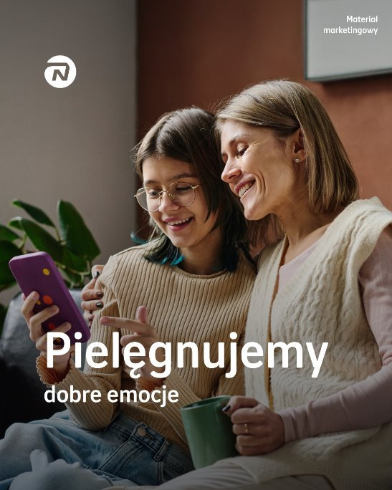
Zdrowie psychiczne w kontekście hejtu
Nadszedł wrzesień, a z nim powrót do szkolnej codzienności​. Niektóre dzieci w tym czasie wycofują się, przygasają, mniej chętnie wychodzą z domu. To mogą być sygnały, że coś dzieje się z emocjami lub w relacjach z rówieśnikami.​
Coraz częściej rozmawiamy o tym, jak ważna jest odporność psychiczna – szczególnie u najmłodszych. Nie trzeba czekać na kryzys, by zacząć wspierać dziecko w codziennych wyzwaniach. ​
Już wkrótce opowiem o tym więcej.
​

Slide 11
Notes:
Closing slide

